Slide 1
Análisis de factibilidad del proyecto

Slide 2
Resumen
El proyecto consiste en la creación de un conjunto de herramientas destinadas a facilitar la creación de videojuegos, proporcionando una interfaz gráfica intuitiva y un lenguaje de programación de muy alto nivel, perfecto para principiantes.
Propiciará la creación de videojuegos y ofrecerá una introducción dinámica a la programación.

Slide 3
Antecedentes
El proyecto está basado en los trabajos de FPSCreator y Entidad 3d, que permitieron crear juegos de forma rápida y sencilla.
Este tipo de herramientas ha demostrado ser adaptado rápidamente en las comunidades de creación de videojuegos. La tecnología actual permite la creación del conjunto de herramientas y su fácil mantenimiento.
El funcionamiento de las herramientas se basa en las publicaciones de la Game Development Conference y las publicaciones de Bungie LLC.

Slide 4
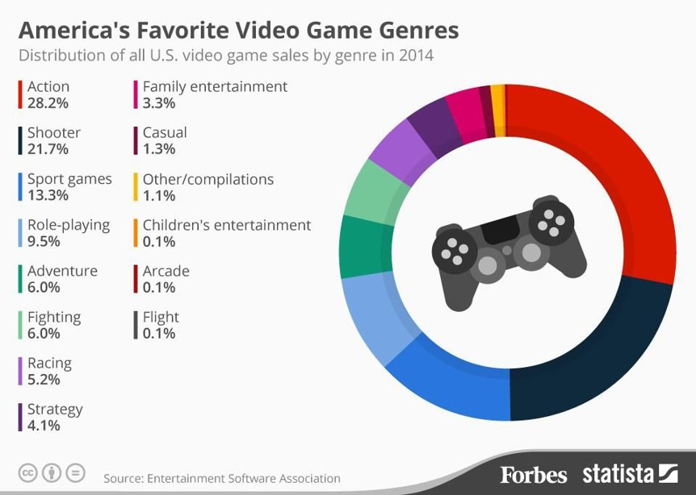
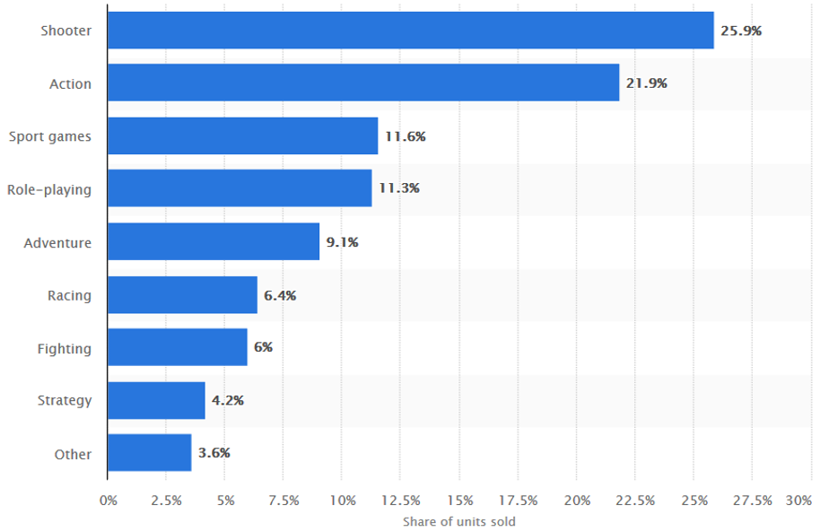
Análisis del entorno

Slide 5
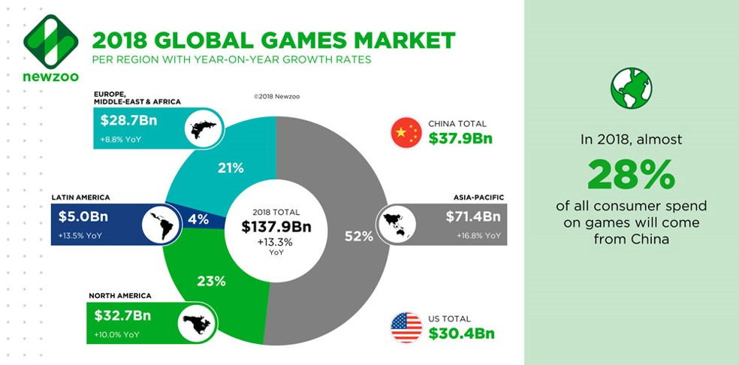
Estimaciones
1.4% de crecimiento anual para shooters.
28.7% del mercado.
155.827 mil millones de dólares.
35.97 para América del Norte.
10.32 mil millones de dólares en ganancias estimadas para shooters en este 2019.

Slide 6
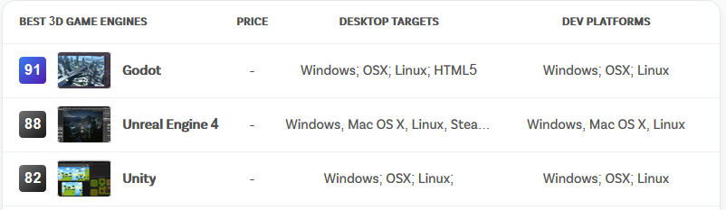
Competencia
Godot como el motor más recomendado por usuarios.
Unity como motor más usado a nivel mundial.

Slide 7
Estudio del estado de la técnica

Slide 8
Solicitudes de patentes concedidas:
Game production tool supporting multi platform using game development tool
Visual game level editing method and system based on trigger
Server synchronization graph handle tools
Tool for video game application development
Educational game engine capable of directly developing and combining content

Slide 9
Artículos y publicaciones
“Evolving Halo’s Behaviour Tree AI” por Max Dyckhoff.
“What do game developers expect from development and design tools?” por Jussi Kasurinen, Jukka-Pekka Strandén y Kari Smolander.

Slide 10








Tecnologías disponibles

Slide 11



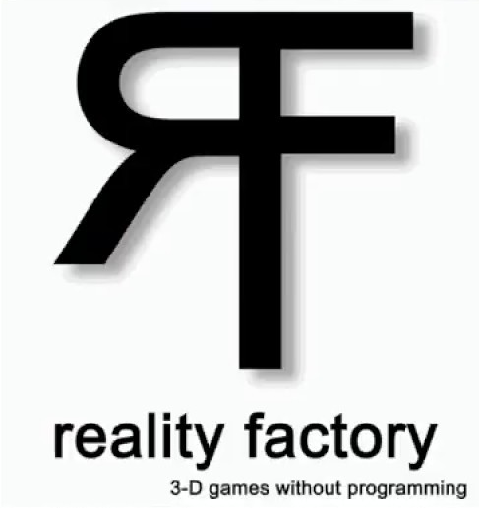
Productos en el mercado

Slide 12
Determinación de recursos
Humanos:
Kevin Peña Mora, José Velázquez, Yael Atletl
Financieros:
500$ por turno para cada desarrollador, más $250 por consumo eléctrico.
Técnicos:
Godot, Github, Sphinx y Read The Docs.

Slide 13
Aportación del proyecto
Social:
Proporciona un medio dinámico para la enseñanza de la programación, accesible para cualquiera.
Económico:
Permite la creación de contenido en poco tiempo, minimizando los gastos de producción y permitiendo el lanzamiento temprano.
Mejora los tiempos de depuración y corrección de errores.

